Slide 1
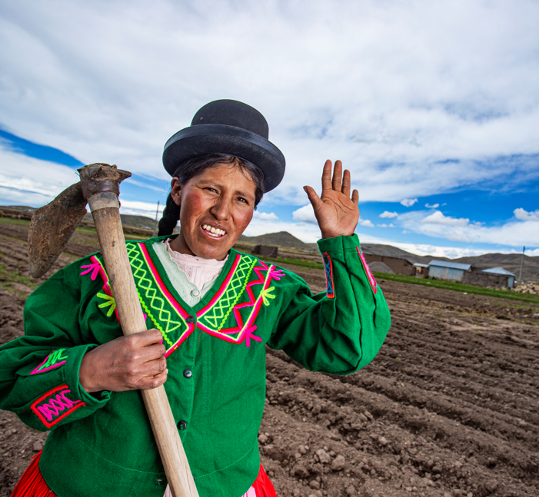
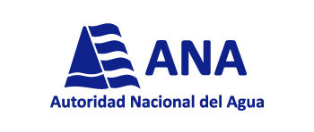
Plan de Gestión de Recursos Hídricos en las Cuencas
Chillón -Rímac - Lurín
Consejo de Recursos Hídricos de Cuenca Interregional Chillón - Rímac - Lurín
Octubre 2024

Slide 2
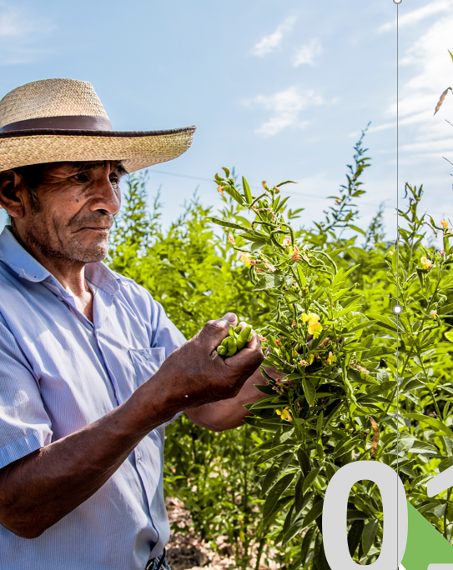
Formulación del Plan Gestión de Recursos Hídricos de las Cuencas Chillón - Rímac - Lurín
01
Introducción

Slide 3
01
PGRHC
Contexto general del proceso
¿Que es un
Plan de Gestión de
Recursos Hídricos
de Cuenca?
Es un instrumento público vinculante para el manejo de los recursos hídricos de una cuenca, articulado a la Política Nacional del Ambiente, a la Política y Estrategia Nacional de Recursos Hídricos, al Plan Nacional de Recursos Hídricos y al Plan de Desarrollo Concertado Regional y el Plan de Desarrollo Concertado Local.

Slide 4
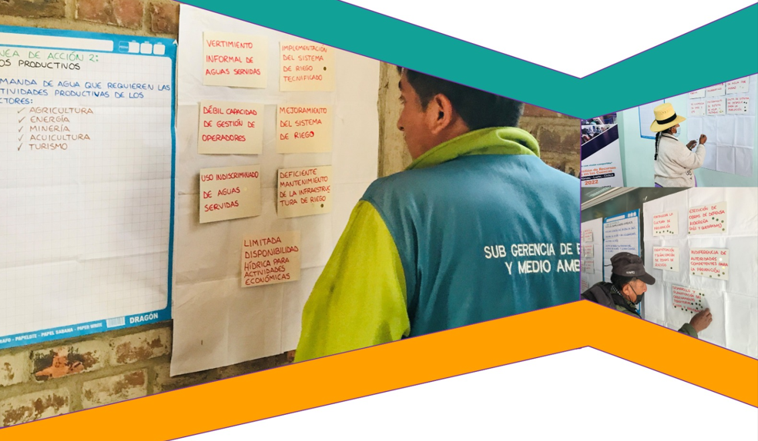
01
PGRHC
Contexto general del proceso
El Plan de Gestión de Recursos Hídricos es un instrumento público vinculante y tiene por finalidad alcanzar el uso sostenible de los recursos hídricos; así como, el incremento de las disponibilidades para lograr la satisfacción de las demandas de agua en cantidad, calidad y oportunidad, en el corto, mediano y largo plazo.

Slide 5
¿Cuál es el enfoque en la formulación de un Plan de Gestión de Recursos Hídricos de Cuenca?
02

Slide 6
La Planificación
con visión compartida:
Planificación de los recursos hídricos;
II. Participación estructurada de los usuarios, partes interesadas y autoridades de la cuenca;
III. Modelo colaborativo para la proyección de los diferentes escenarios en la gestión de los recursos hídricos.

Slide 7
¿ Cuáles son las etapas del proceso participativo del Plan de Gestión de Recursos Hídricos de Cuenca?
03

Slide 8
Diagnóstico y Línea Base
“La cuenca que tenemos”
Análisis de Alternativas
“La cuenca que queremos”
PGRHC
“La cuenca que podemos”

Slide 9
¿Por qué la Planificación de la Gestión Integrada de Recursos Hídricos (GIRH) es un proceso interactivo?
04

Slide 10
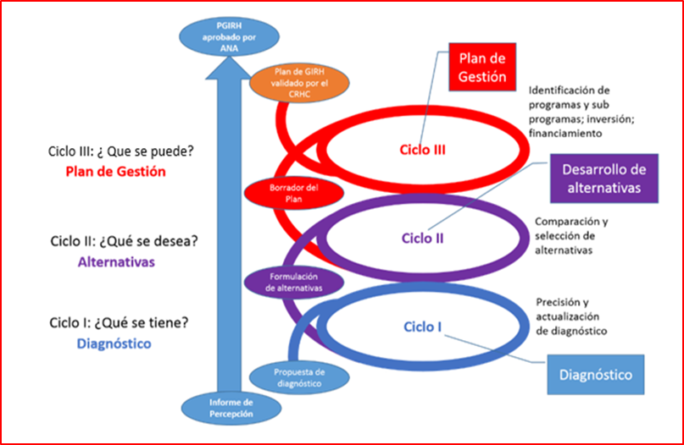

Slide 11
¿Considera el PGRHC los Ejes Temáticos establecidos en la PENRH y las líneas de Acción de Seguridad Hídrica-SH establecidas para el Perú?
05

Slide 12
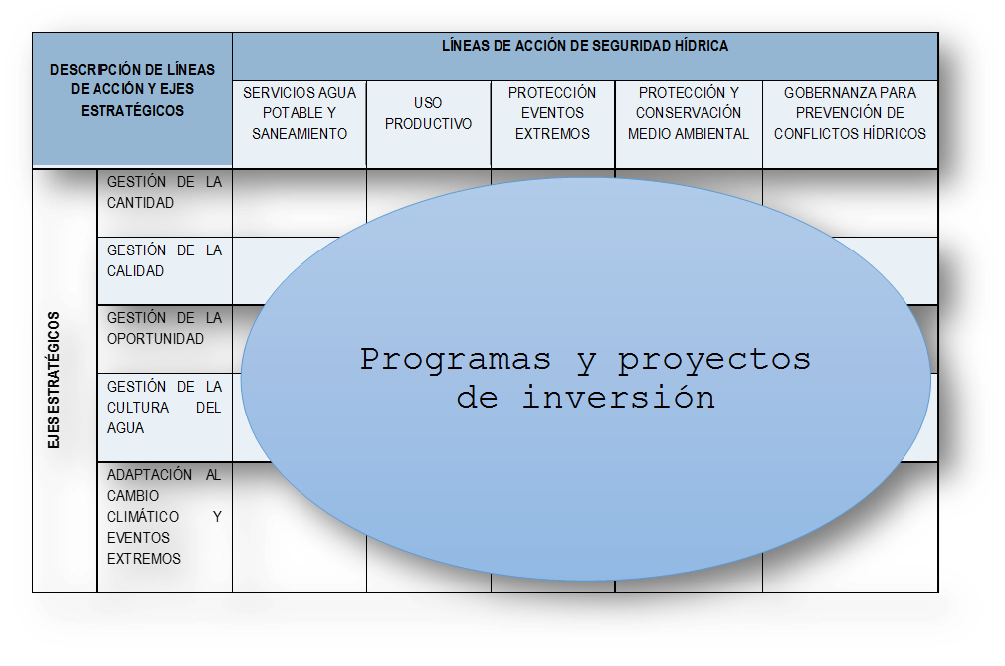
Los objetivos específicos deberán abordar cada una de las Líneas de Acción de la SH establecida para el Perú.
La seguridad hídrica impacta en el desarrollo económico, social y ambiental del país, así como en el desempeño en los servicios de agua, riesgos relacionados al agua y la gestión misma. La base de la seguridad hídrica es el capital natural abarcando la cantidad, calidad y la disponibilidad del agua.

Slide 13
¿En cuántos niveles se organizan los actores?
06

Slide 14
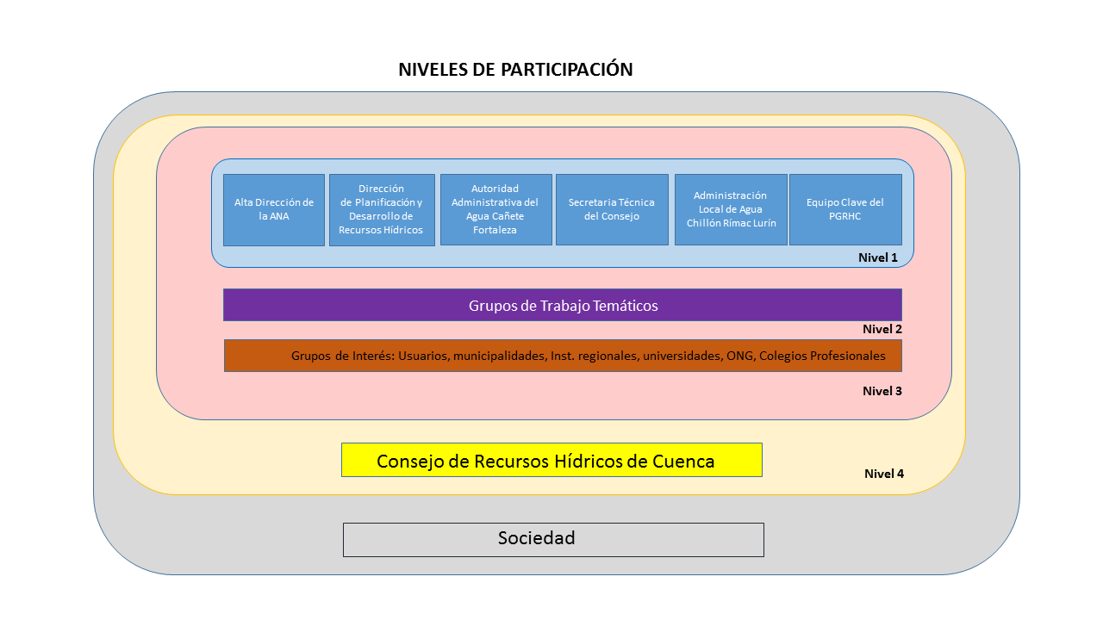
Nivel 1: Dirección, orientación y evaluación.
Nivel 2: Elaboración, concertación y evaluación de viabilidad técnica, económica.
Nivel 3: Sociedad, conocimiento y difusión.
Nivel 4: Conformidad institucional.

Slide 15
¿Cuál es el proceso del Diagnóstico- Línea Base?
07

Slide 16
07
Enfoque de Seguridad Hídrica
Identificación de los objetivos regionales, que resultan pertinentes para la gestión de los recursos hídricos.
Definición de los objetivos específicos que conforman la seguridad hídrica y de los indicadores que permiten medirlos
Determinación de las brechas que pudieran existir en la situación actual para alcanzar una seguridad hídrica acorde con los objetivos planteados
Diagnóstico de la situación existente en cada una de las líneas de acción relevantes para la SH en Perú.

Slide 17
01
PGRHC
Contexto general del proceso
(Optimización de los
servicios ecosistémicos)

Slide 18
¿Cuál es la finalidad y el objetivo del PGRHC?
08

Slide 19
FINALIDAD:
El PGRHC tiene como finalidad alcanzar el uso sostenible de los recursos hídricos, así como mejorar la disponibilidad para lograr la satisfacción de las demandas de uso, en las dimensiones de cantidad, calidad y oportunidad en el corto, mediano y largo plazo, teniendo armonía con el desarrollo nacional, regional y local, articulando y compatibilizando su gestión con las políticas económicas, sociales y ambientales.
OBJETIVO:
Garantizar el uso adecuado de los recursos hídricos dentro del enfoque de seguridad hídrica y gestión integrada de recursos hídricos.
Enfoque:
Planificación con visión compartida

Slide 20
LINEAS DE ACCIÓN | OBJETIVOS SH
Línea de acción 1: Servicios de Agua Potable y Saneamiento | 1. Ampliar y mejorar los servicios de agua potable en cantidad y calidad. 2. Ampliar y mejorar los servicios de saneamiento.
Línea de acción 2: Usos Productivos | 3. Brindar seguridad hídrica a las áreas de riego y mejorar las condiciones de eficiencia y calidad de agua para uso productivo y de recreación.
LINEAS DE ACCION | OBJETIVOS SH
Línea de acción 5: Gobernanza y Prevención de Conflictos Hídricos | 7. Propiciar un ambiente de diálogo y concertación de la Gestión Integrada de los Recursos Hídricos
LINEAS DE ACCIÓN | OBJETIVOS SH
Línea de acción 3: Protección contra Eventos Extremos | 4. Reducir la vulnerabilidad de la población ante la ocurrencia de eventos extremos
Línea de acción 4: Conservación y Protección del Ambiente | 5.Generar mejores condiciones en los ecosistemas para propiciar la mejora de la calidad del recurso hídrico. 6.Impulsar la conservación, recuperación y uso sostenible de los recursos hídricos

Slide 21
Gracias

